Slide 1
Spring Boot

Slide 2
Spring Boot

Slide 3
Spring Boot
Spring Boot — это расширение Spring Framework, созданное для упрощения разработки и конфигурации Java-приложений. Он позволяет быстрее и проще создавать готовые к запуску приложения без необходимости ручной настройки множества конфигурационных файлов.

Slide 4
Spring Boot
Spring Boot — это расширение Spring Framework, созданное для упрощения разработки и конфигурации Java-приложений. Он позволяет быстрее и проще создавать готовые к запуску приложения без необходимости ручной настройки множества конфигурационных файлов.
Основные нововведения:
Встроенные веб-серверы
Упрощённая конфигурация
Стартеры
Дополнительные аннотации

Slide 5
Встроенные
веб-серверы

Slide 6


Запуск веб-приложения
Spring Framework

Slide 7
Запуск веб-приложения
Spring Framework

Slide 8
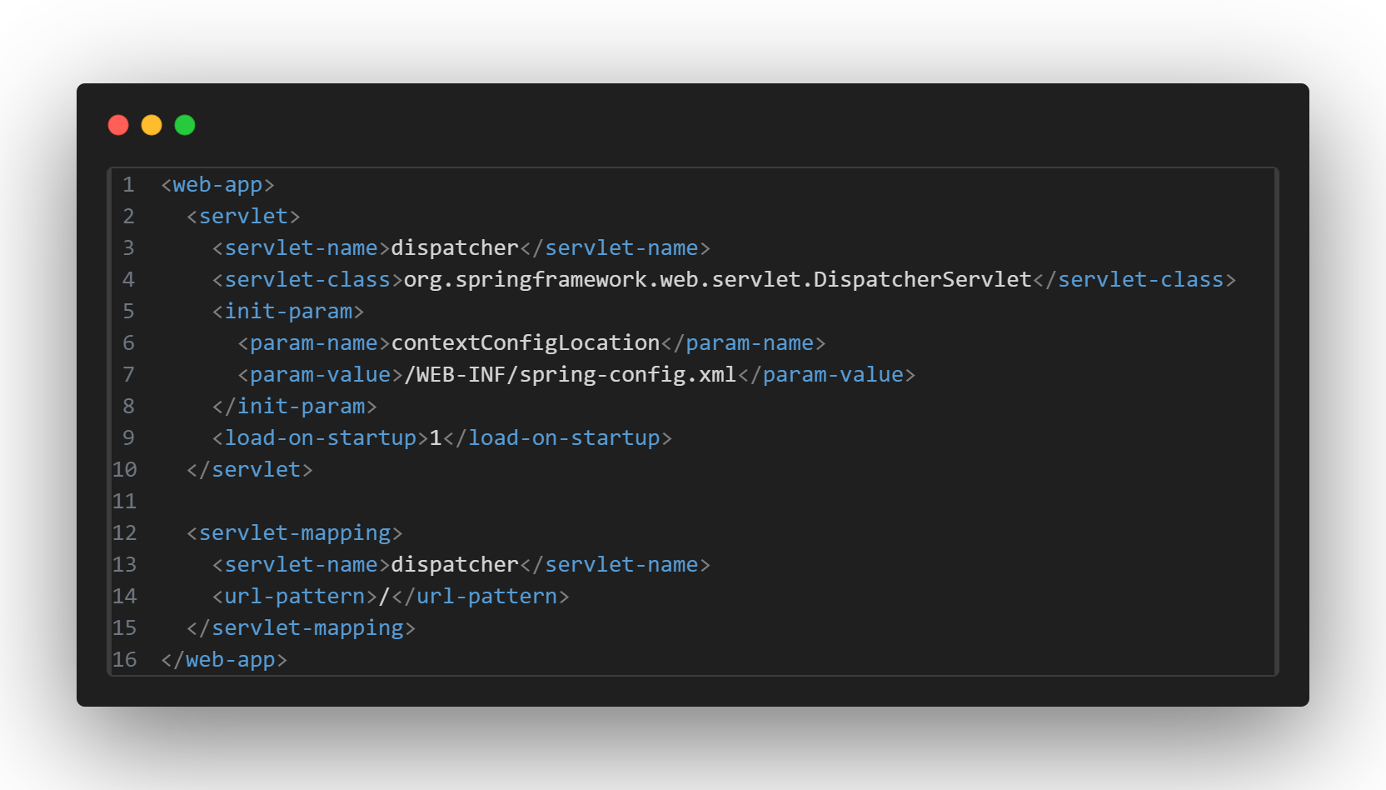
Запуск веб-приложения
Spring Framework

Slide 9
Запуск веб-приложения
Spring Framework

Slide 10
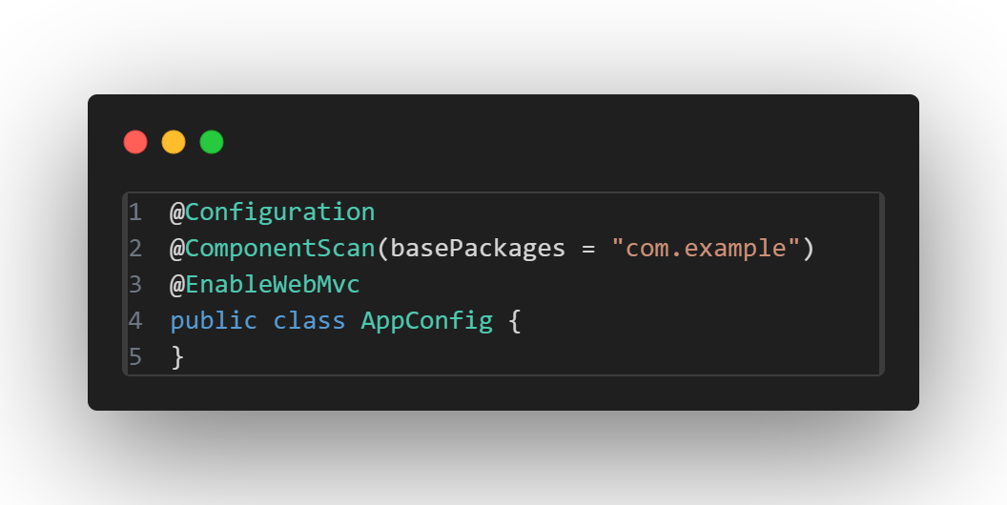
Запуск веб-приложения
Spring Framework

Slide 11
Запуск веб-приложения
Spring Framework

Slide 12
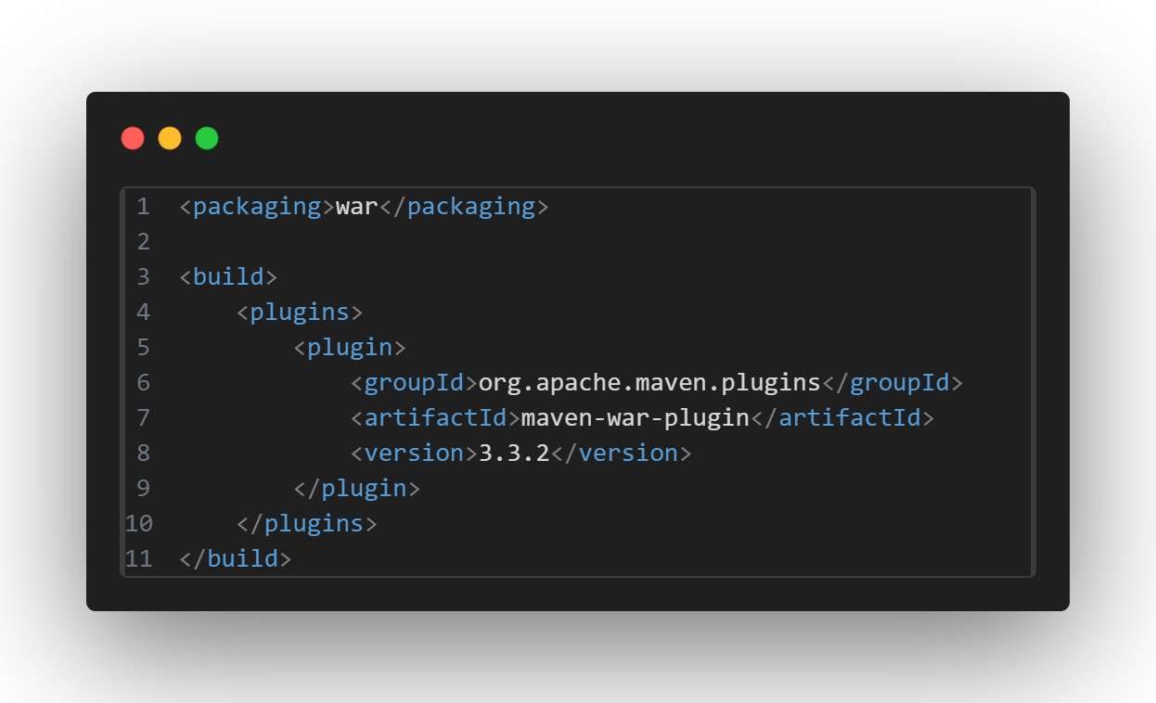
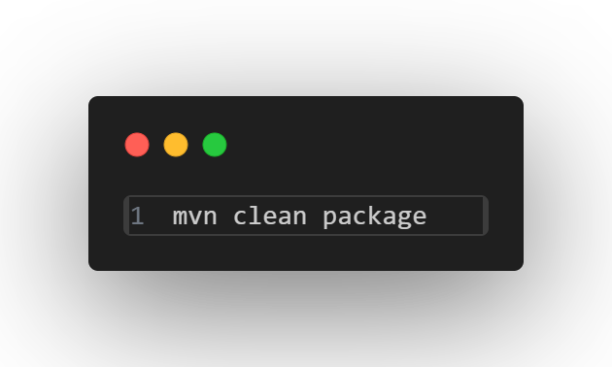
Запуск веб-приложения
Spring Framework

Slide 13
Запуск веб-приложения
Spring Framework

Slide 14
Запуск веб-приложения
Spring Framework

Slide 15
Запуск веб-приложения
Spring Framework

Slide 16
Запуск веб-приложения
Spring Boot

Slide 17

Запуск веб-приложения
Spring Boot

Slide 18
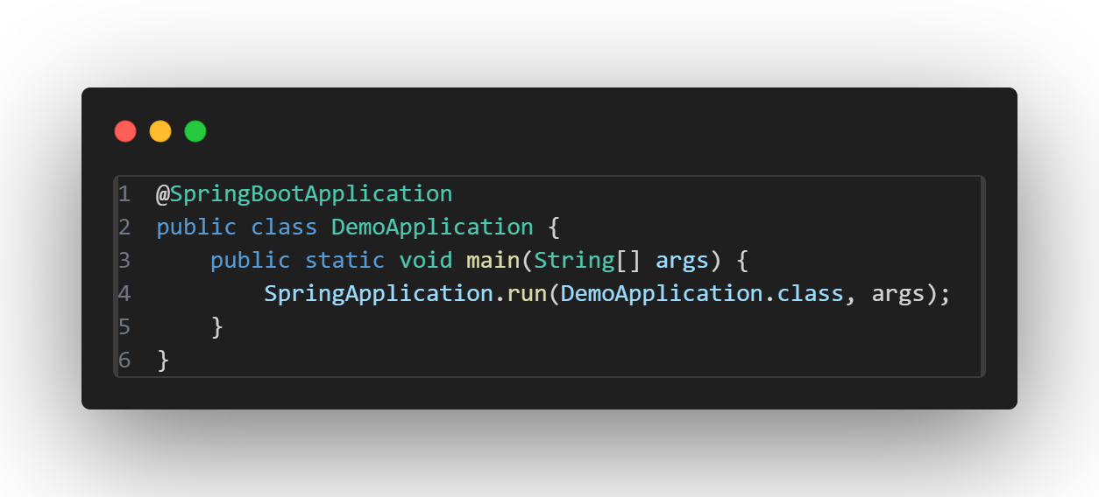
Запуск веб-приложения
Spring Boot

Slide 19

Запуск веб-приложения
Spring Boot

Slide 20


Разработчик, поднявший сервер
Spring Framework
Spring Boot

Slide 21
Автоконфигурация

Slide 22
Convention Over Configuration

Slide 23
Convention Over Configuration
Spring Boot реализует принцип "convention over configuration" (конвенция важнее конфигурации), позволяя разработчикам быстрее запускать приложения, сосредоточиться на бизнес-логике и писать меньше шаблонного кода.

Slide 24
Convention Over Configuration
Spring Boot реализует принцип "convention over configuration" (конвенция важнее конфигурации), позволяя разработчикам быстрее запускать приложения, сосредоточиться на бизнес-логике и писать меньше шаблонного кода.
Это подход, при котором фреймворк предоставляет разумные настройки "по умолчанию". Если следовать стандартной структуре и правилам, то не нужно настраивать ничего вручную — всё просто "работает".

Slide 25

Spring Initializr
Быстрый старт проекта без ручной настройки
Правильная структура папок и зависимостей
Совместимость версий Spring Boot, Java и библиотек
Подключение нужных стартеров (spring-boot-starter-*)

Slide 26
Демо
Spring Initializr,
первый запуск

Slide 27
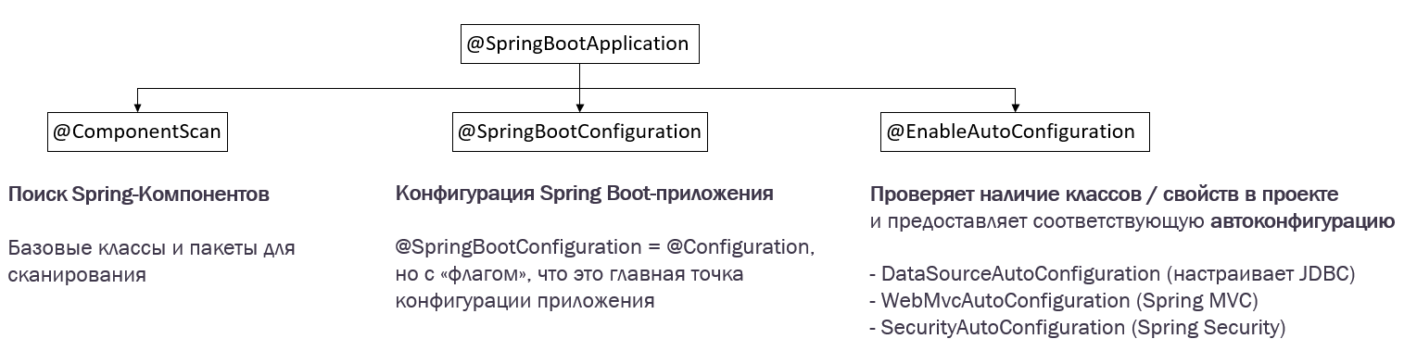
@SpringBootApplication

Slide 28
@SpringBootApplication

Slide 29
@SpringBootApplication

Slide 30
@SpringBootApplication

Slide 31
Стартеры

Slide 32
Стартеры
Spring Boot стартер включает:
необходимые зависимости (библиотеки),
стандартные настройки (конфигурации),
поддержку автоконфигурации Spring Boot.

Slide 33
Демо
Стартеры

